Slide 1
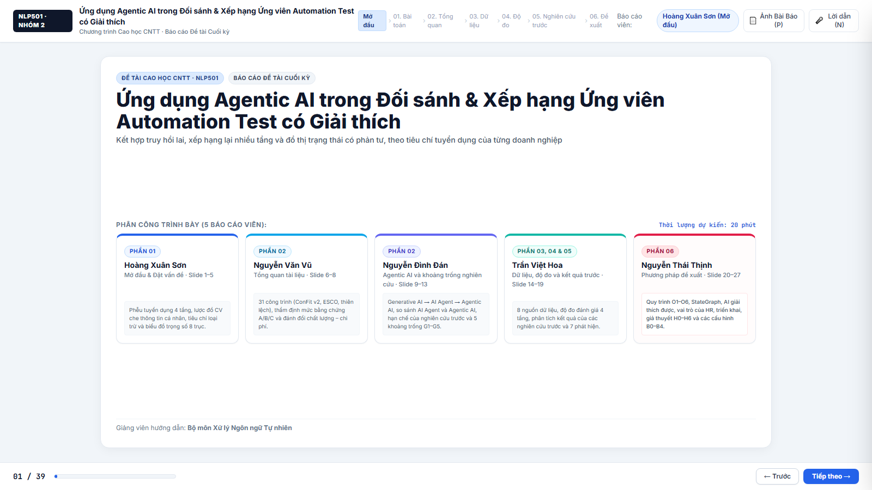

Slide 2
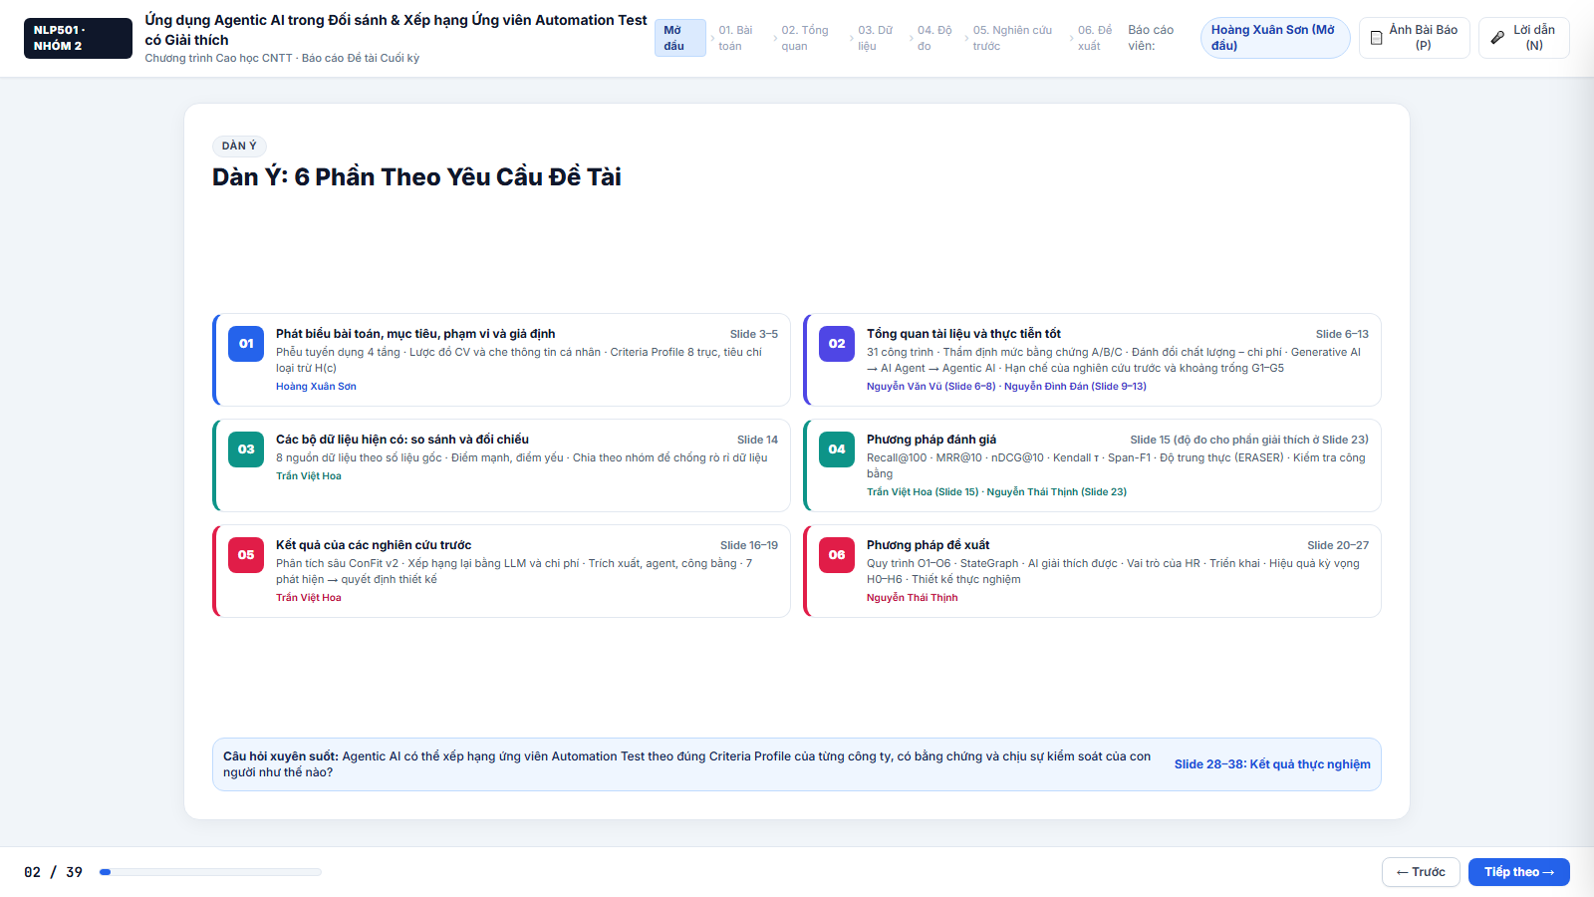

Slide 3
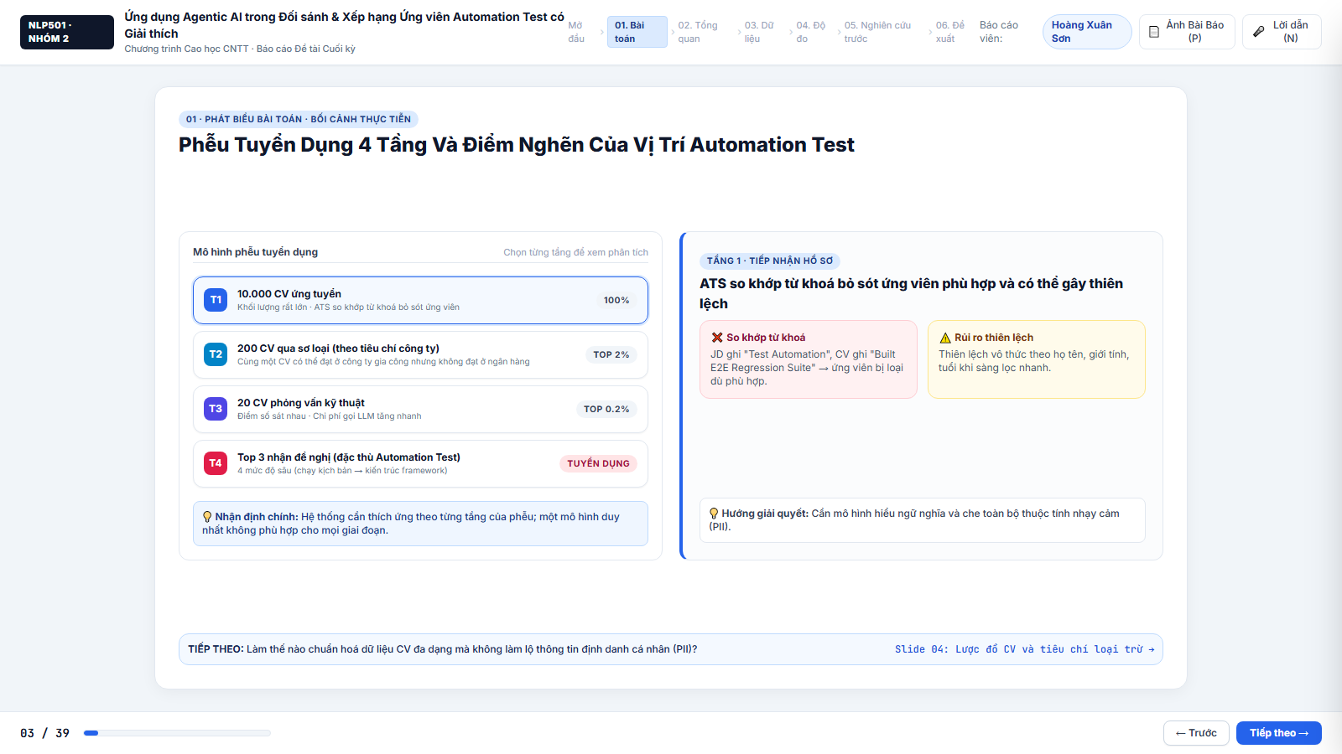

Slide 4
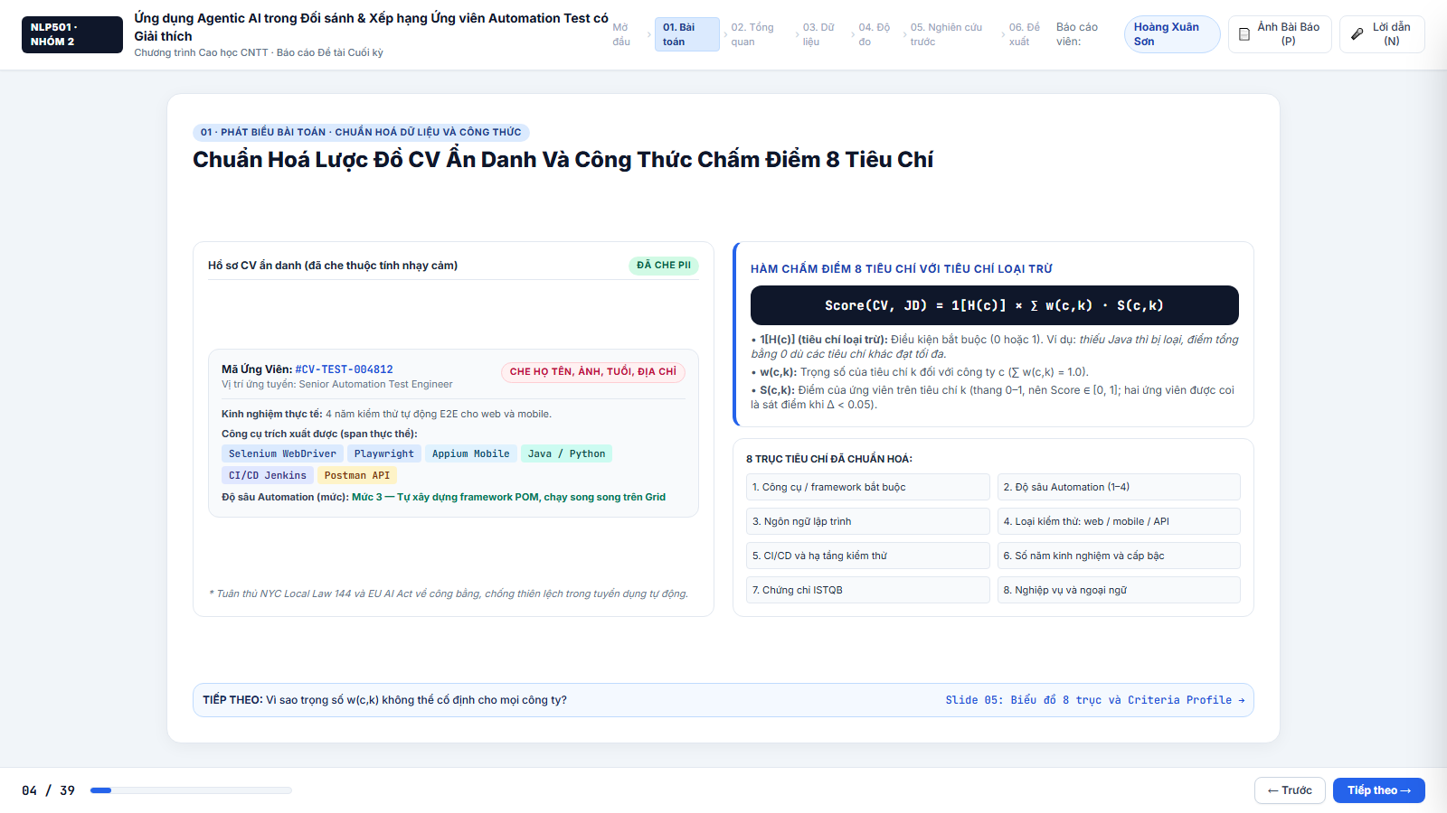

Slide 5
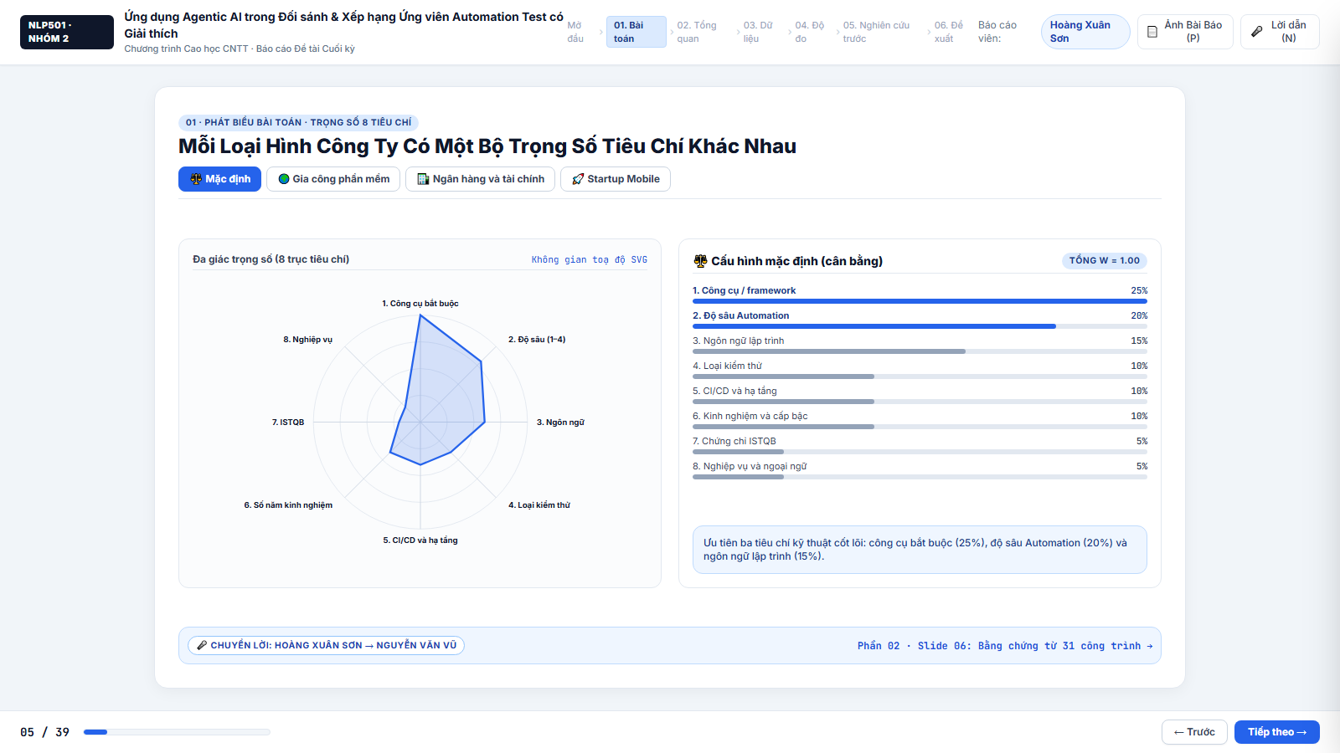

Slide 6
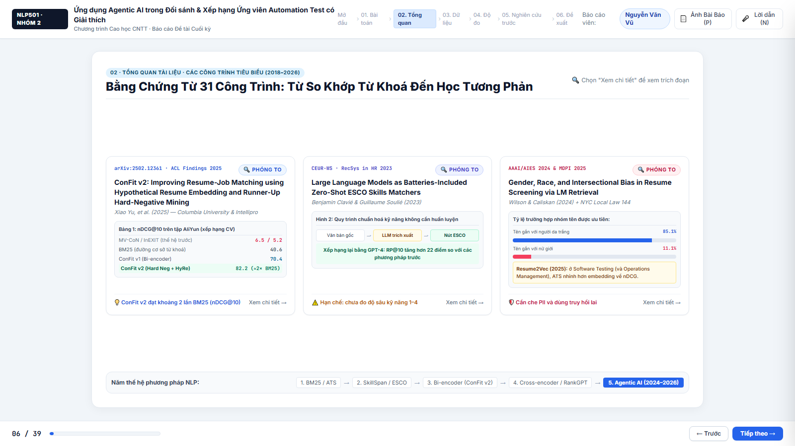

Slide 7
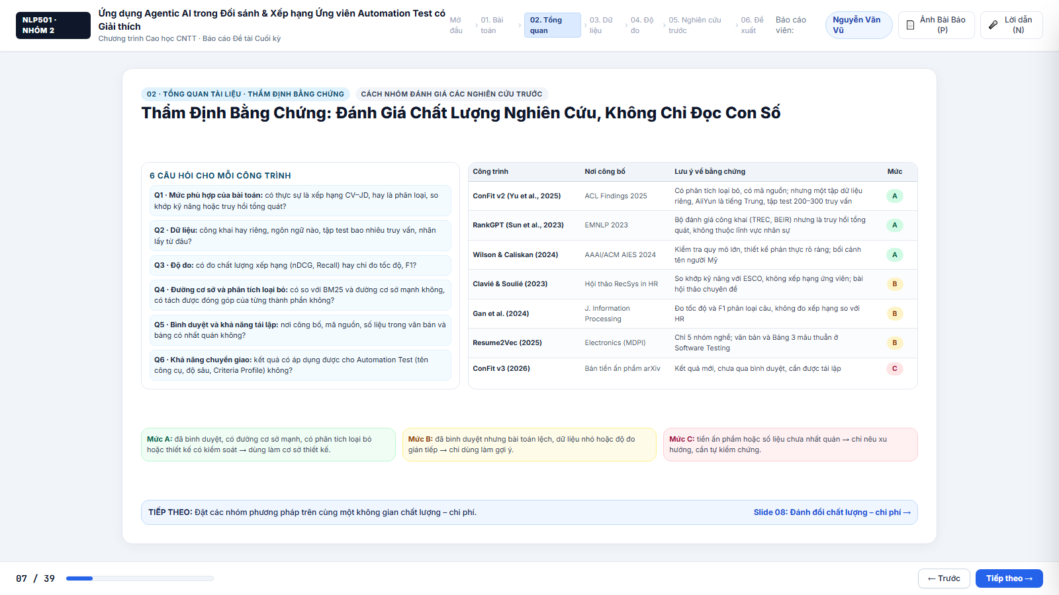

Slide 8
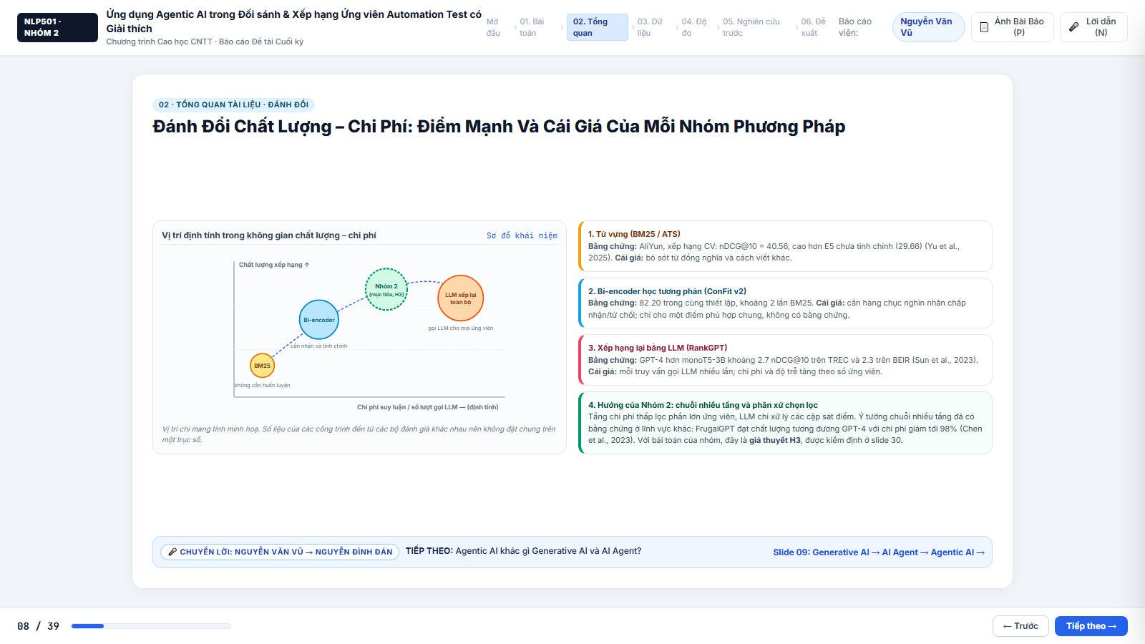

Slide 9
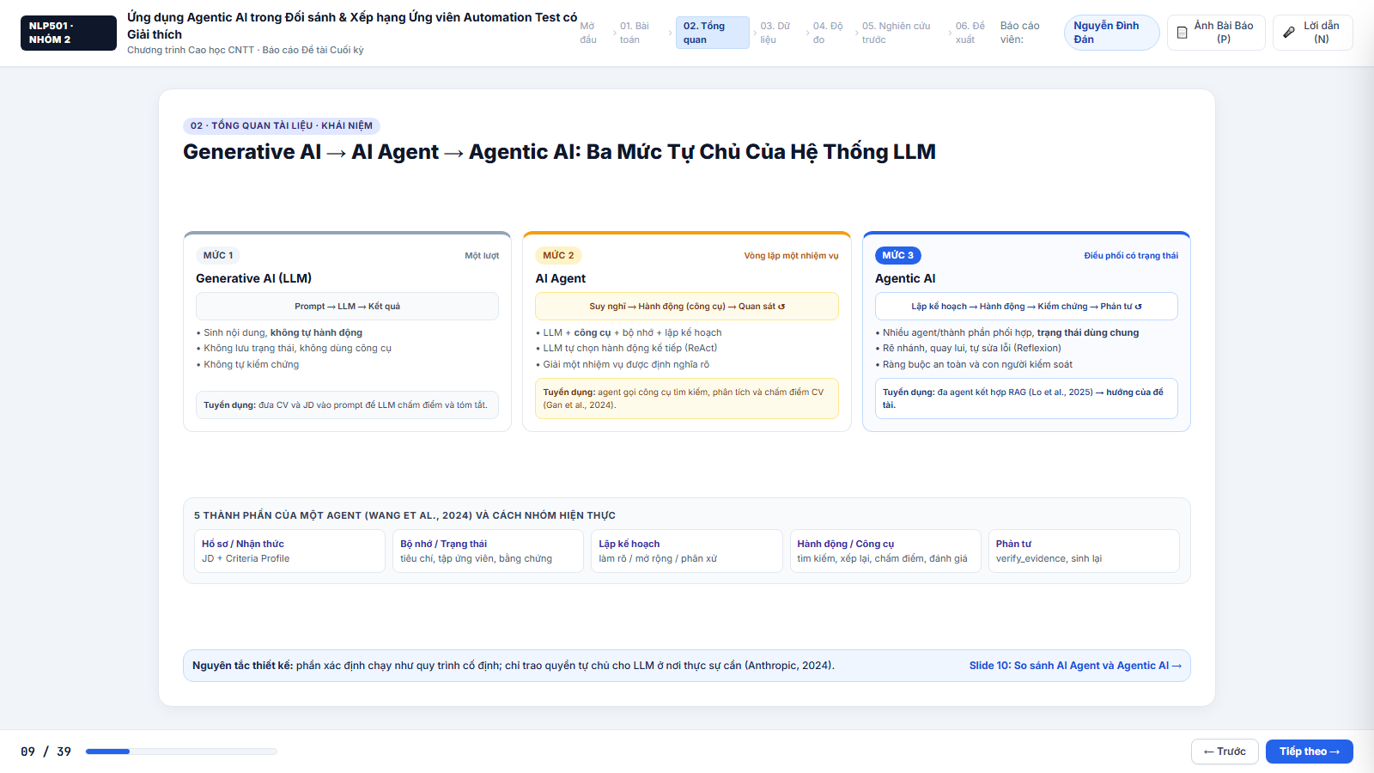

Slide 10
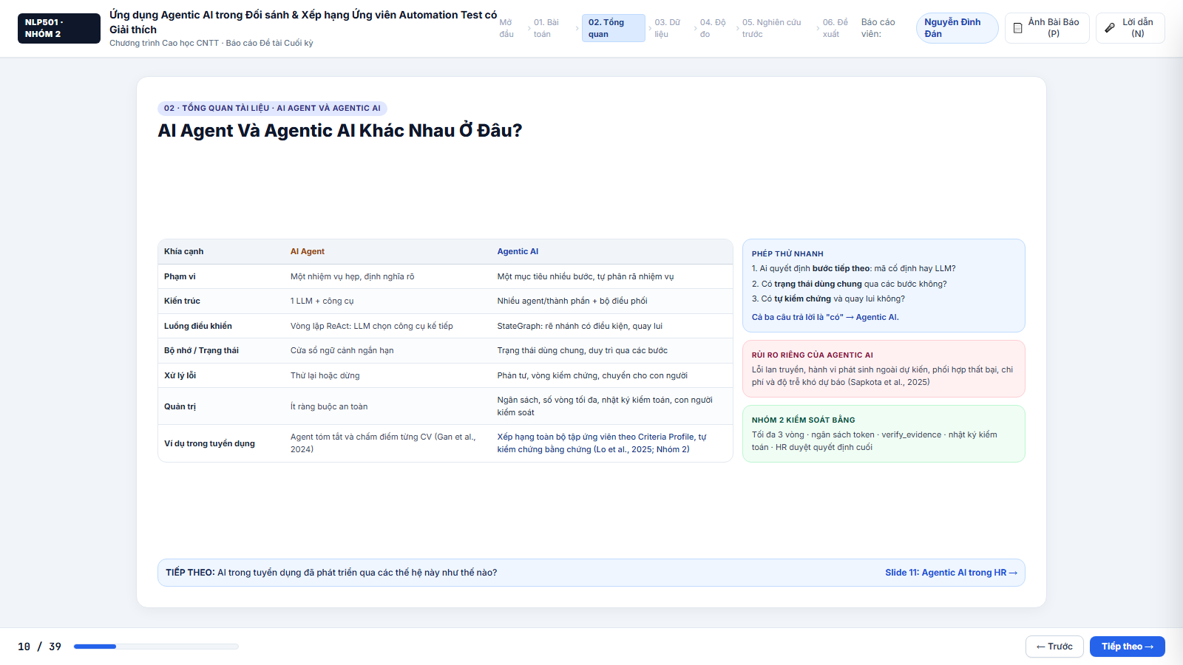

Slide 11
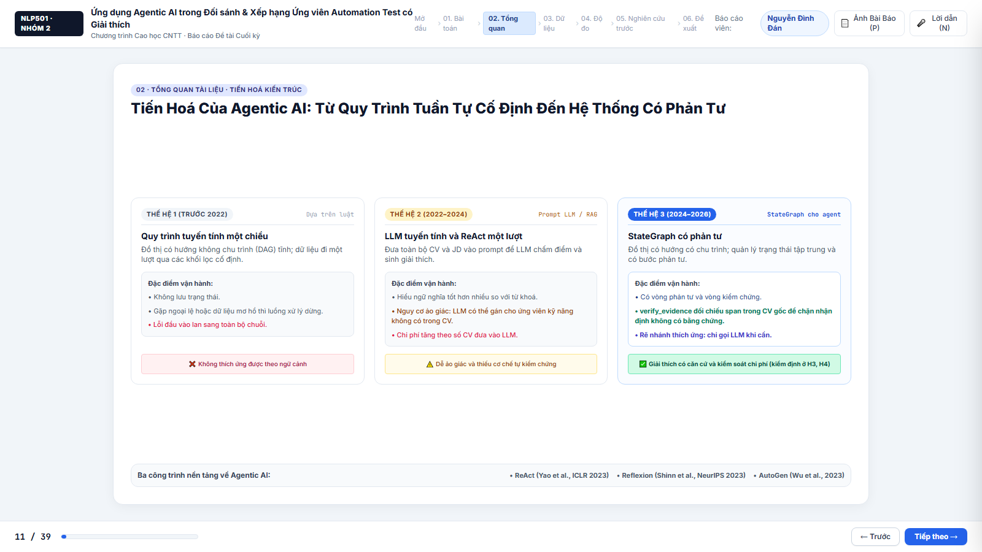

Slide 12
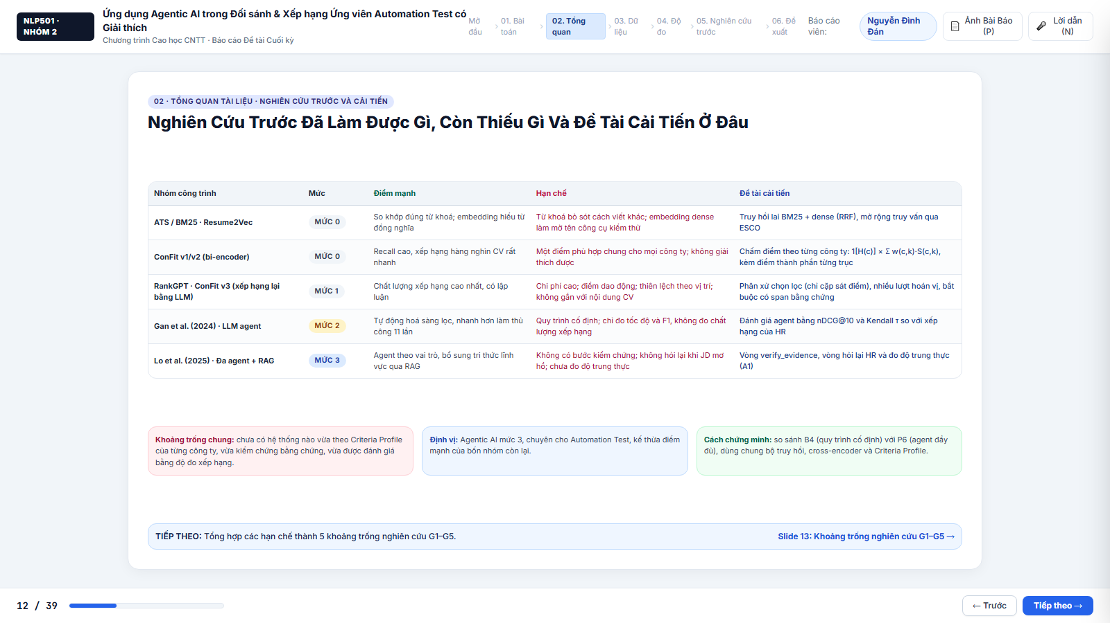

Slide 13
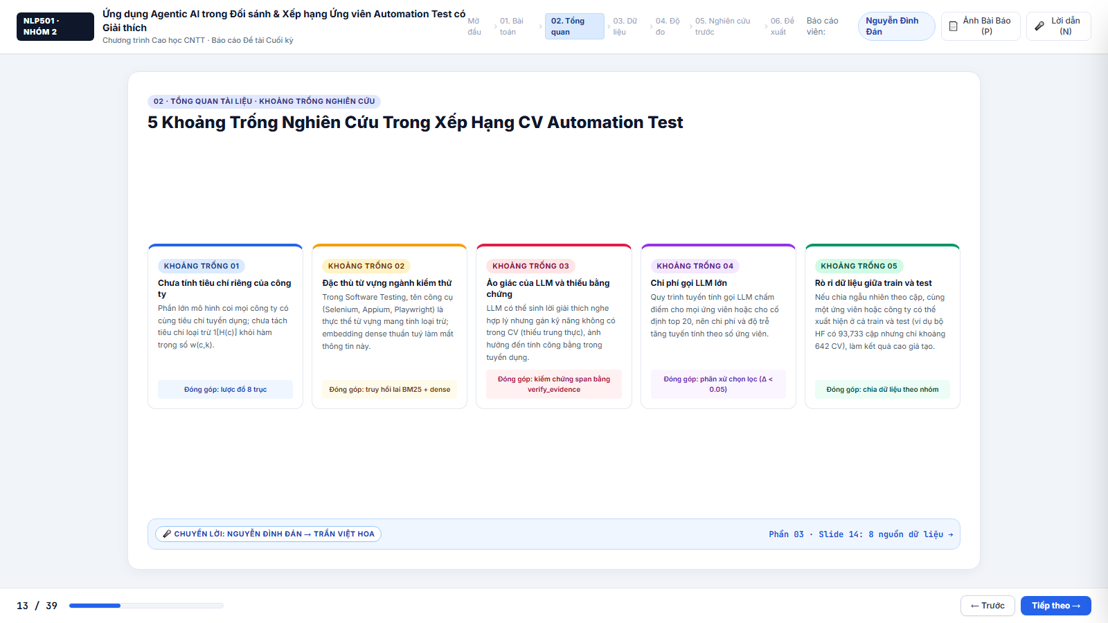

Slide 14
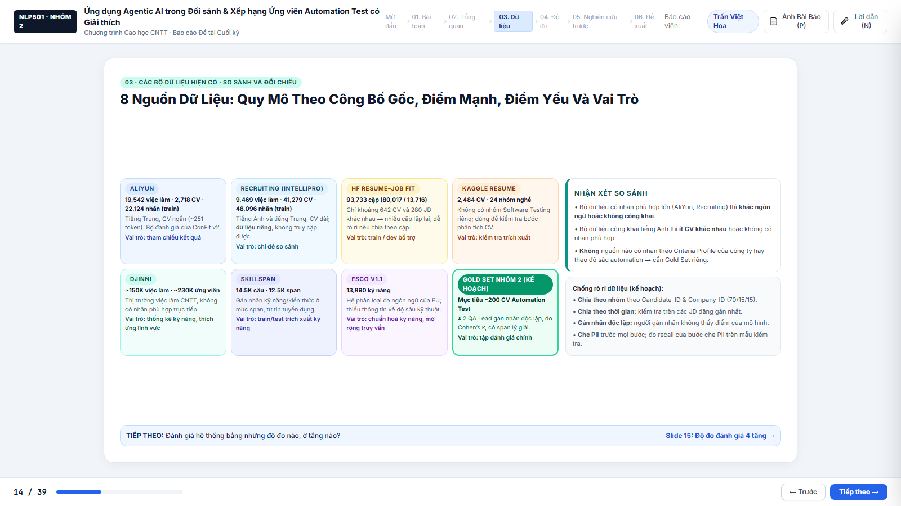

Slide 15
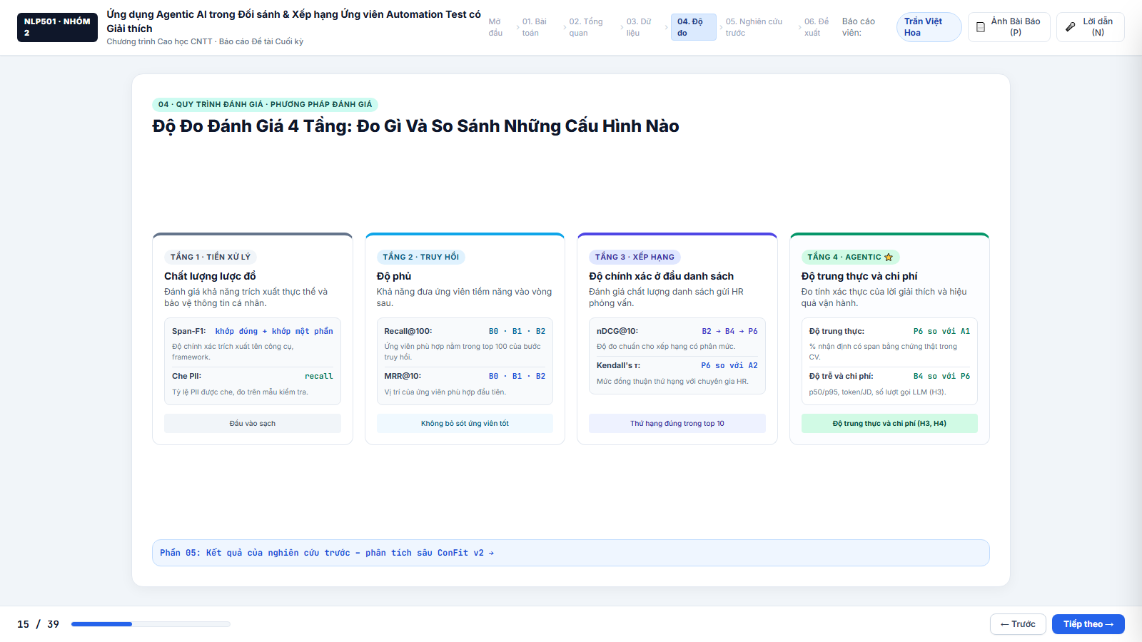

Slide 16
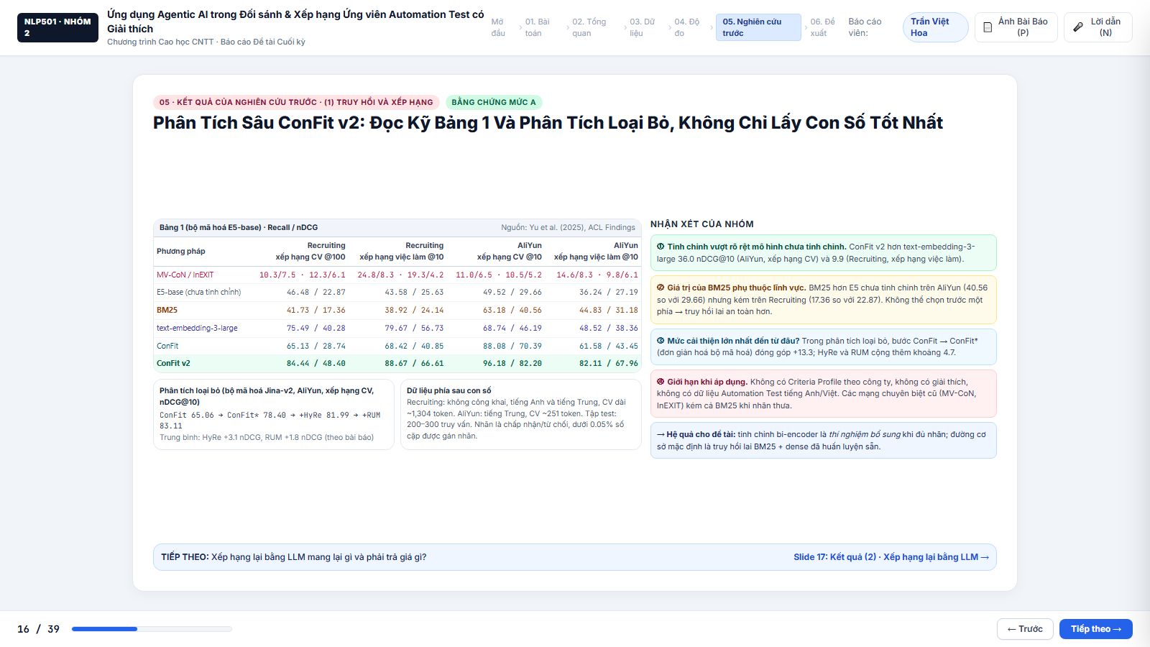

Slide 17
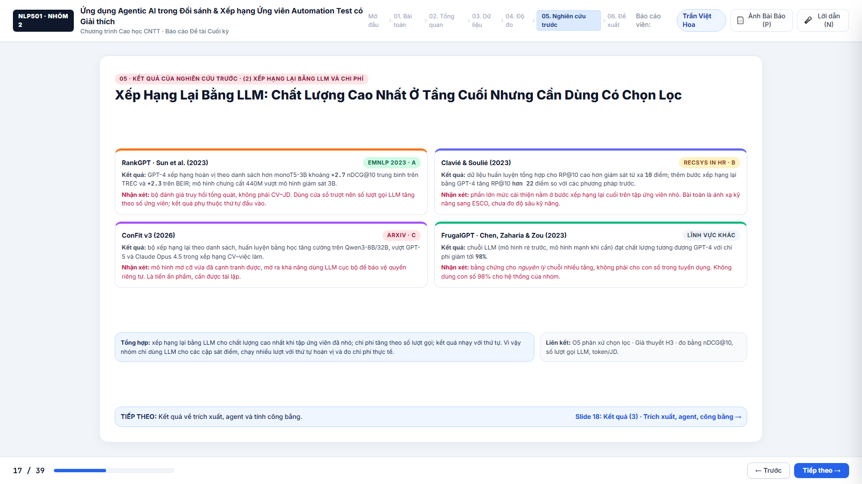

Slide 18
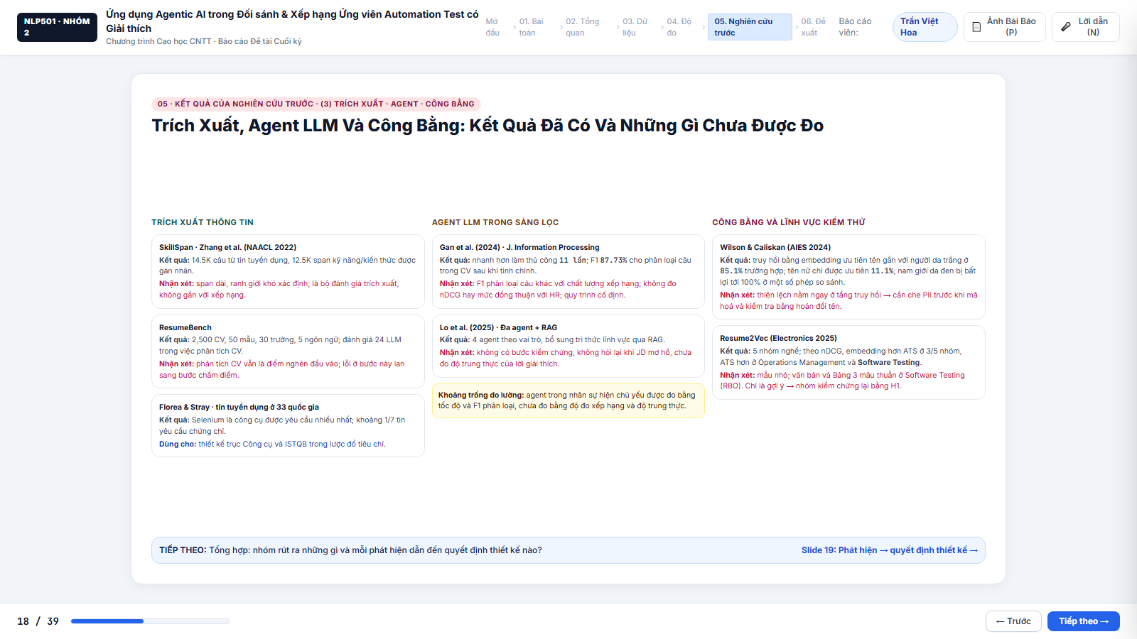

Slide 19
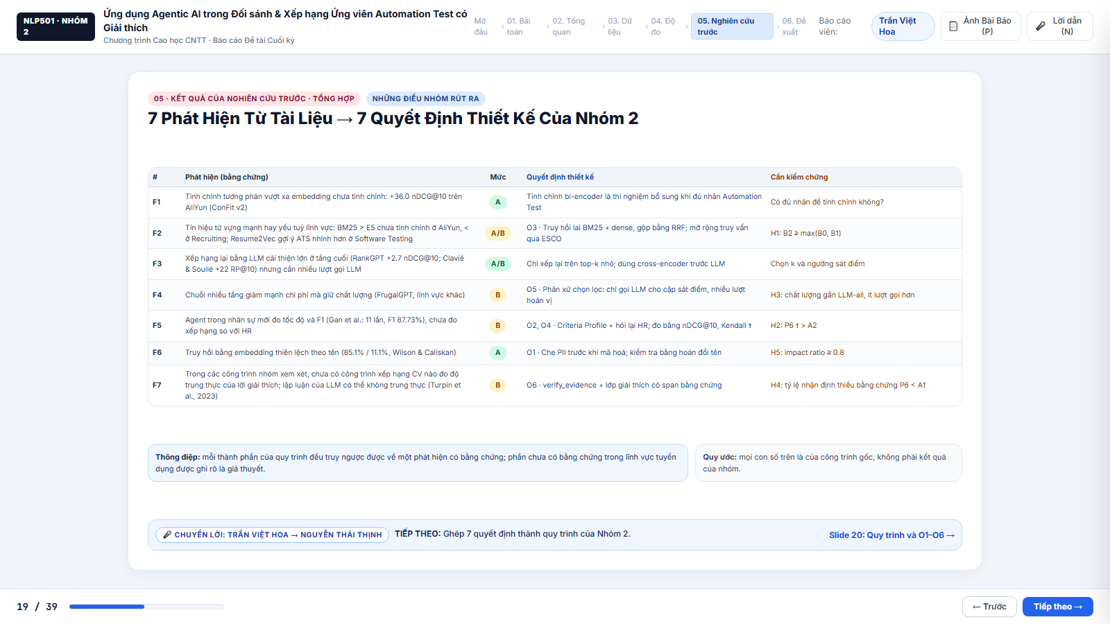

Slide 20
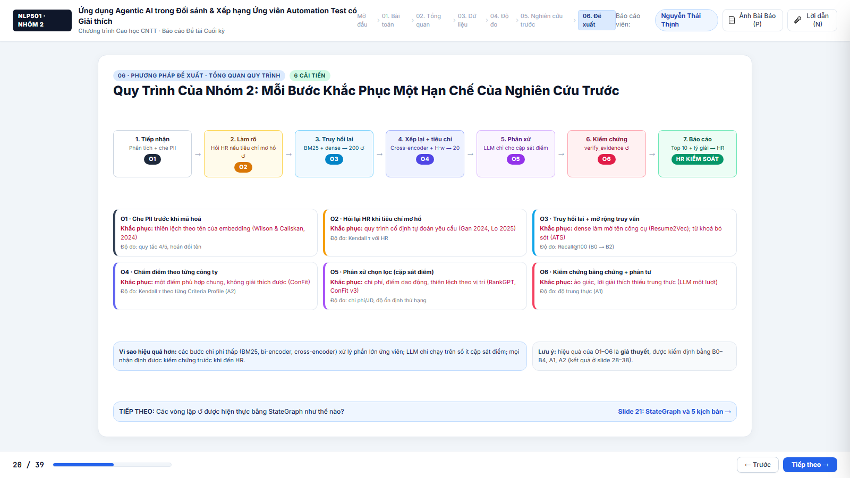

Slide 21
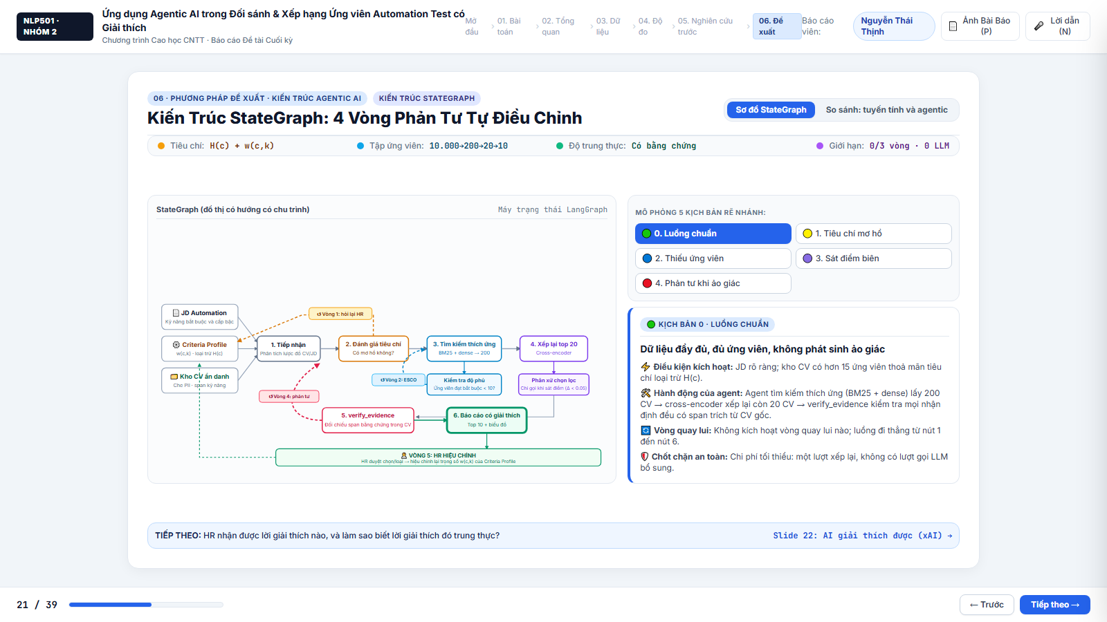

Slide 22
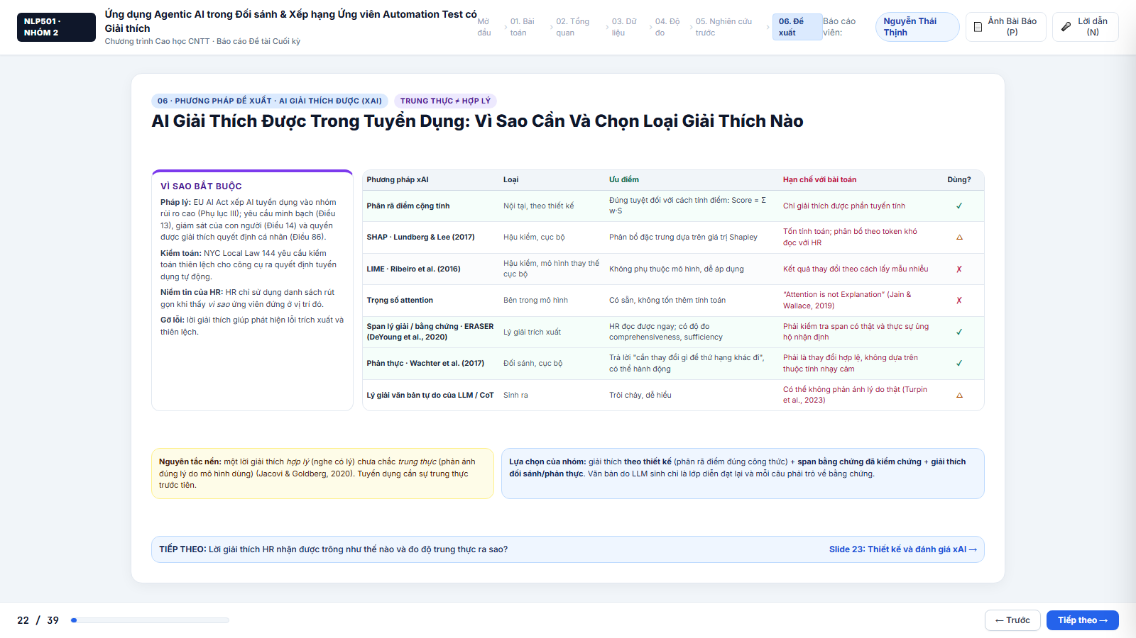

Slide 23
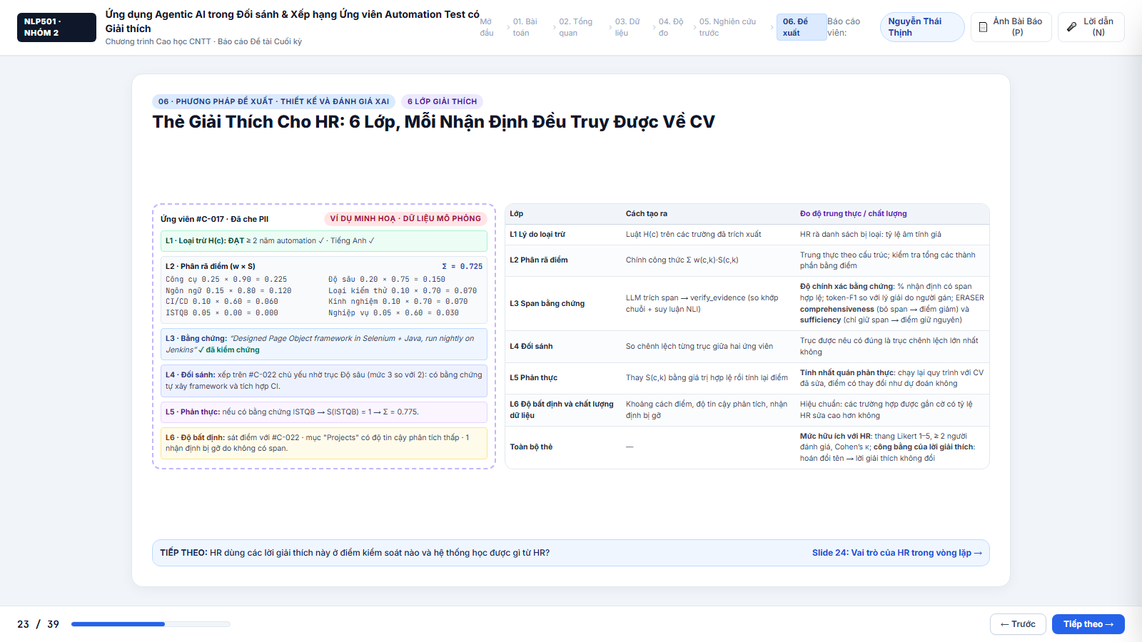

Slide 24
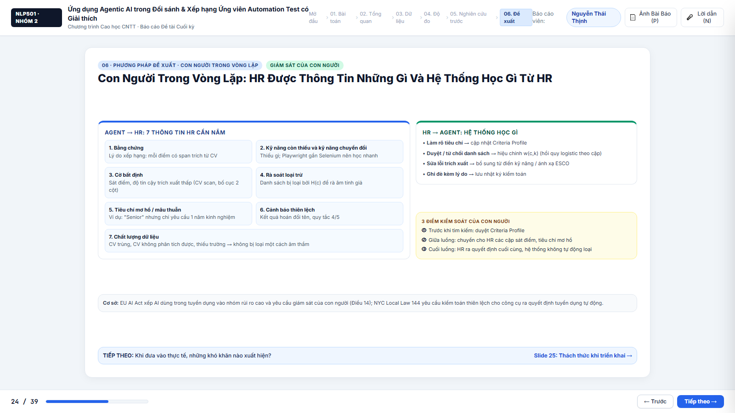

Slide 25
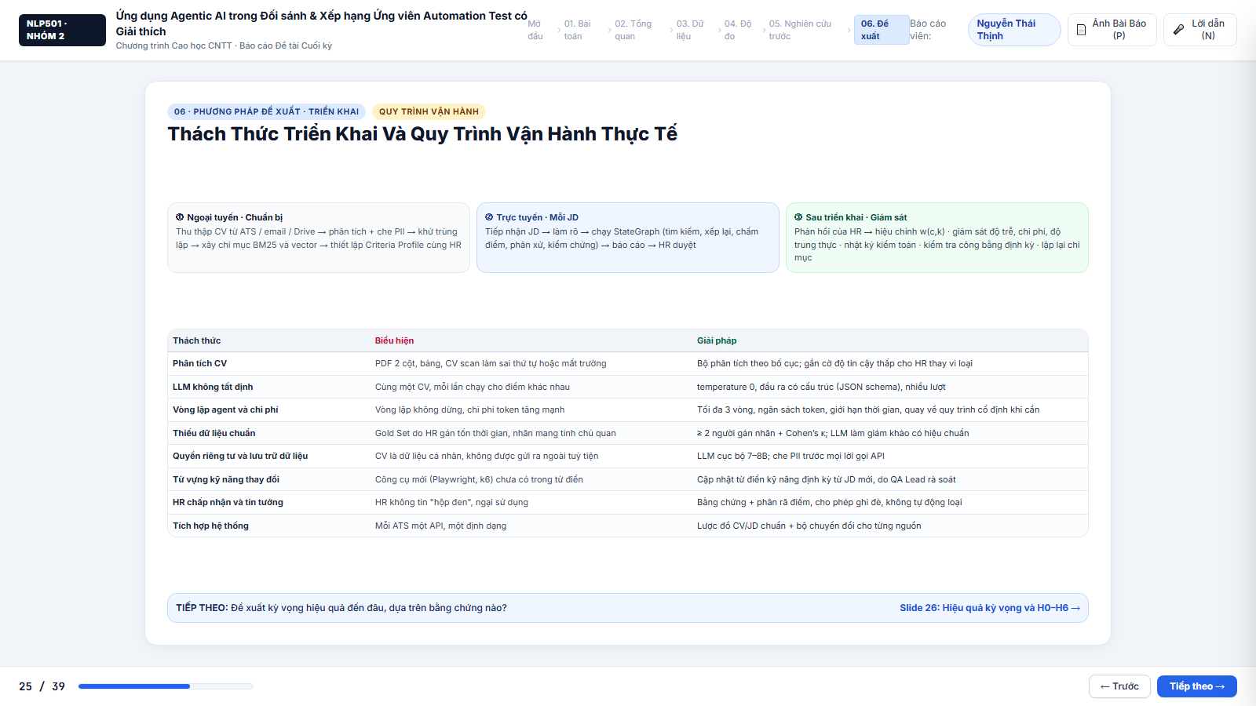

Slide 26
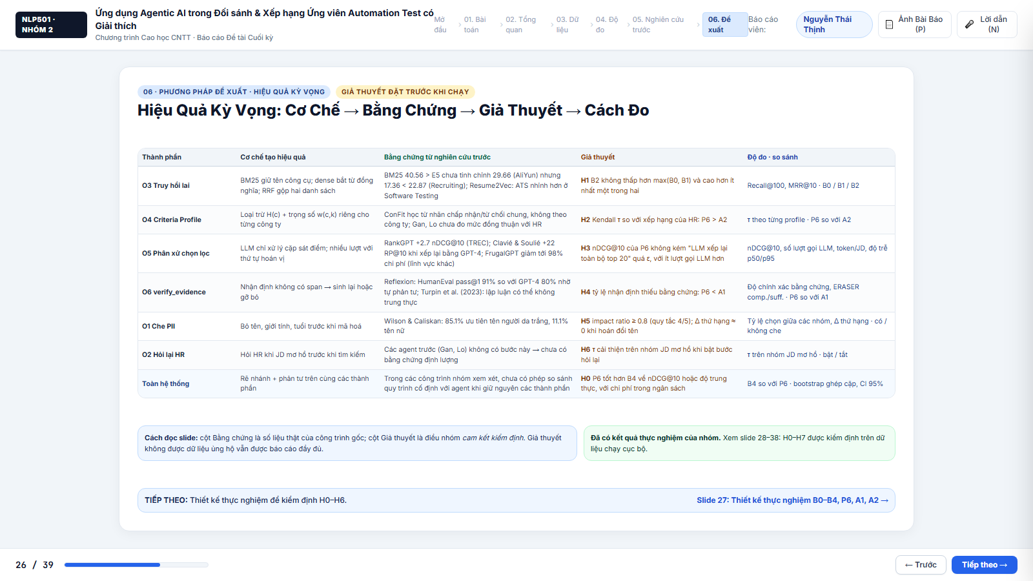

Slide 27
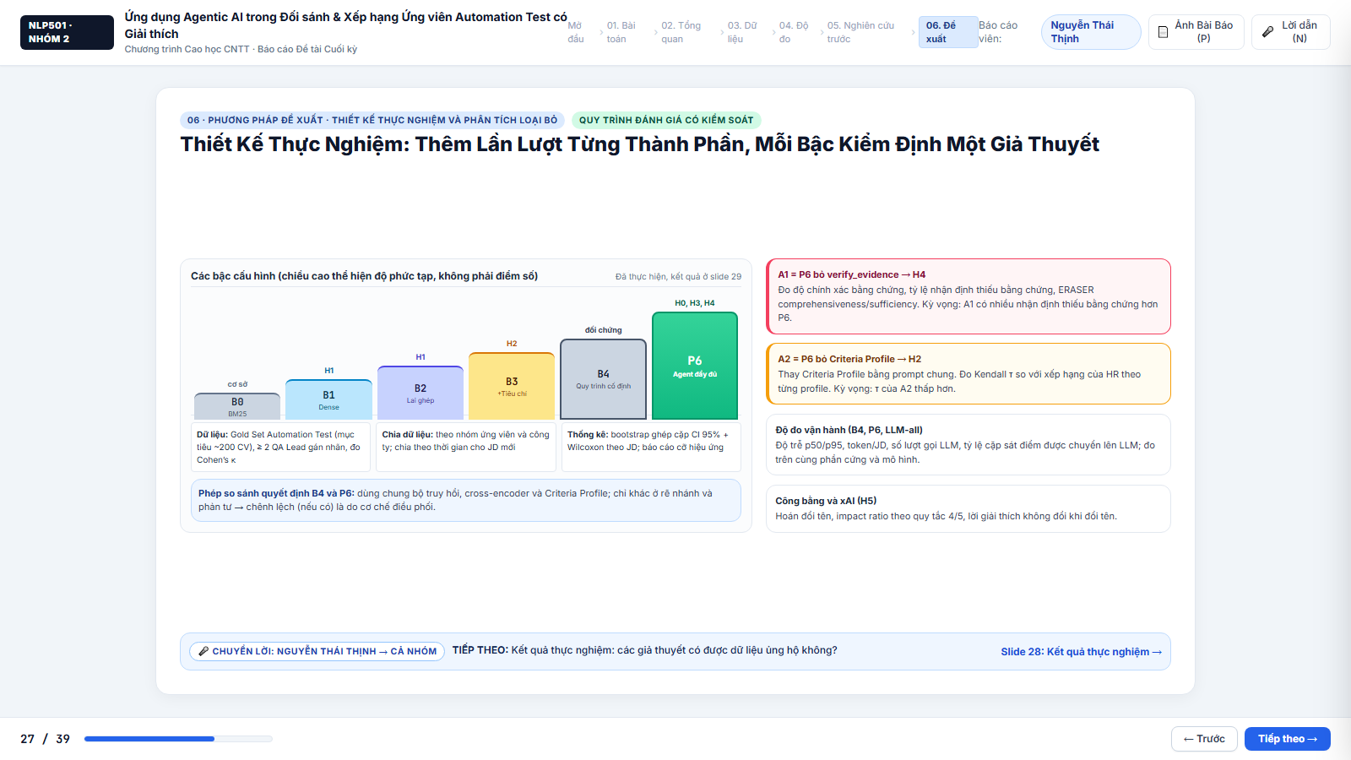

Slide 28
NLP501 ·
NHÓM 2
Ứng dụng Agentic AI trong Đối sánh & Xếp hạng Ứng viên Automation Test có Giải thích
Chương trình Cao học CNTT · Báo cáo Đề tài Cuối kỳ
07. Kết quả thực nghiệm
Cả nhóm
07 · KẾT QUẢ THỰC NGHIỆM
CHẠY CỤC BỘ TRÊN CPU · DỮ LIỆU CÁ NHÂN KHÔNG RỜI MÁY
Thiết Lập Thực Nghiệm: Dữ Liệu, Mô Hình Và Phương Pháp Kiểm Định
01
02
03
04
Gold Set tổng hợp
Dữ liệu công khai
Mô hình (chạy cục bộ)
Kiểm định thống kê
• 6 mô tả công việc (JD) Automation Test × 202 CV đã ẩn danh
• 2 người gán nhãn mô phỏng, Cohen κ = 0.90–0.98
• Đánh giá trên toàn bộ danh sách xếp hạng
• resume-job-description-fit (Hugging Face): 6 JD kiểm thử, 82 CV
• Nhãn Fit / Potential / No Fit quy về 2 / 1 / 0
• SkillSpan, tập test (CC-BY-4.0): 2265 đoạn kỹ năng
• Mã hoá dense: multilingual-e5-base (đã tinh chỉnh)
• Cross-encoder: bge-reranker-base (đã tinh chỉnh)
• Suy luận NLI: nli-deberta-v3-base
• LLM: Qwen2.5 3B / 7B (Ollama, CPU)
• Khoảng tin cậy 95% bằng bootstrap ghép cặp theo JD
• Kiểm định Wilcoxon và cỡ hiệu ứng r
• Giả thuyết được đặt trước khi chạy (slide 26)
• Lưu đệm kết quả LLM để tái lập được
Các cấu hình so sánh: B0 BM25 · B1 dense · B2 lai ghép (RRF) · B3 thêm Criteria Profile · B4 quy trình cố định (thêm cross-encoder, bộ phân xử, kiểm chứng) · LLM-all (LLM xếp lại toàn bộ top 20) · P6 hệ thống agentic đầy đủ · A1 bỏ bước kiểm chứng · A2 prompt chung · P6-noclar bỏ bước hỏi lại HR.
Lưu ý khi diễn giải: với n = 6 JD, kiểm định Wilcoxon không thể đạt p < 0.031, vì vậy kết luận dựa trên khoảng tin cậy 95% thay vì giá trị trung bình. Gold Set và Criteria Profile cùng do nhóm xây dựng nên mức cải thiện của B3 có thể bị đánh giá cao; dữ liệu công khai được dùng để kiểm tra lại.
TIẾP THEO: Mỗi thành phần từ B0 đến P6 đóng góp bao nhiêu?
Slide 29: Loại bỏ thành phần →
07 · 1 / 11
Notes:
Giới thiệu dữ liệu, mô hình và phương pháp kiểm định. Toàn bộ thực nghiệm chạy cục bộ, dữ liệu cá nhân không rời máy. Giả thuyết được đặt trước khi chạy. Với 6 JD, kết luận dựa trên khoảng tin cậy 95%, không dựa riêng vào giá trị p.

Slide 29
NLP501 ·
NHÓM 2
Ứng dụng Agentic AI trong Đối sánh & Xếp hạng Ứng viên Automation Test có Giải thích
Chương trình Cao học CNTT · Báo cáo Đề tài Cuối kỳ
07. Kết quả thực nghiệm
Cả nhóm
07 · KẾT QUẢ THỰC NGHIỆM
nDCG@10 · MRR@10 · 6 JD
Phân Tích Loại Bỏ Thành Phần B0 → P6: Criteria Profile Đóng Góp Lớn Nhất
Criteria Profile (B3): nDCG@10 tăng từ 0.607 (B2) lên 0.820. Trọng số tiêu chí theo từng công ty và tiêu chí loại trừ là nguồn cải thiện chính. Do profile và nhãn cùng do nhóm xây dựng, mức tăng này có thể bị đánh giá cao.
Dense đã tinh chỉnh (B1): nDCG@10 0.480, thấp hơn BM25 (0.567). CV kỹ thuật chứa nhiều tên công cụ; embedding dense làm mờ tín hiệu từ khoá này, kể cả sau khi tinh chỉnh trên dữ liệu ngoài lĩnh vực.
Hệ thống đầy đủ (P6): nDCG@10 0.835, MRR@10 1.000. LLM chỉ phân xử các cặp ứng viên có điểm gần nhau nên P6 giữ được chất lượng của B3/B4.
TIẾP THEO: Các giả thuyết H0–H6 có được dữ liệu ủng hộ không?
Slide 30: Kiểm định H0–H6 →
07 · 2 / 11
Notes:
Đóng góp lớn nhất đến từ Criteria Profile (B2 → B3). Dense chưa tinh chỉnh kém BM25 trên CV kỹ thuật. LLM và bộ phân xử chỉ điều chỉnh các vị trí đầu danh sách, nên P6 giữ được chất lượng của B3/B4.

Slide 30
NLP501 ·
NHÓM 2
Ứng dụng Agentic AI trong Đối sánh & Xếp hạng Ứng viên Automation Test có Giải thích
Chương trình Cao học CNTT · Báo cáo Đề tài Cuối kỳ
07. Kết quả thực nghiệm
Cả nhóm
07 · KẾT QUẢ THỰC NGHIỆM
BOOTSTRAP GHÉP CẶP, CI 95% · WILCOXON
Kiểm Định Giả Thuyết H0–H6: Báo Cáo Cả Giả Thuyết Không Được Ủng Hộ
 | Giả thuyết (đặt trước khi chạy) | Kết quả đo (a so với b, Δ, CI 95%, p) | Kết luận
H1 | Truy hồi lai B2 không thấp hơn max(B0, B1) và cao hơn ít nhất một trong hai | recall@100 B2 vs B0 0.837 vs 0.809; B2 vs B1 0.837 vs 0.809 mrr@10 B2 vs B0 0.889 vs 0.778; B2 vs B1 0.889 vs 0.806 | KHÔNG ỦNG HỘ
H2 | Criteria Profile theo công ty: τ của P6 cao hơn A2 (prompt chung) | Kendall τ 0.432 vs 0.437 (Δ -0.005, CI [-0.025, +0.019], p=0.69) | KHÔNG ỦNG HỘ
H3 | Phân xử chọn lọc: P6 không kém LLM-all (cận dưới CI 95% của Δ nDCG@10 ≥ −0.02) và gọi LLM ít hơn | nDCG@10 0.835 vs 0.848 (Δ -0.013, CI [-0.048, +0.011], p=0.75) lượt gọi LLM đánh giá 8.0 vs 19.3 (Δ -11.3, CI [-18.3, -4.7], p=0.06) | KHÔNG ỦNG HỘ
H4 | Kiểm chứng bằng chứng: tỷ lệ nhận định thiếu bằng chứng của P6 thấp hơn A1 | tỷ lệ thiếu bằng chứng 0.115 vs 0.408 (Δ -0.290, CI [-0.378, -0.197], p=0.06) | ỦNG HỘ
H5 | Công bằng: impact ratio ≥ 0.8 (quy tắc 4/5) ở mọi JD | impact ratio trung bình 0.792; JD dưới 0.8: 3 | KHÔNG ỦNG HỘ
H6 | Hỏi lại HR làm tăng τ trên JD mơ hồ (P6 so với P6-noclar) | Kendall τ 0.354 vs 0.491 (Δ -0.137, CI [-0.195, -0.079], p=0.50) | KHÔNG ỦNG HỘ
H0 | P6 tốt hơn B4 về nDCG@10 hoặc độ trung thực, chi phí trong ngân sách | nDCG@10 0.835 vs 0.838 (Δ -0.003, CI [-0.043, +0.027], p=1.00) tỷ lệ thiếu bằng chứng 0.115 vs 0.472 (Δ -0.366, CI [-0.425, -0.304], p=0.06) P6 vượt ngân sách thời gian ở 1 JD (dùng phương án dự phòng) | KHÔNG ỦNG HỘ
Quy tắc quyết định: giả thuyết được ủng hộ khi toàn bộ khoảng tin cậy 95% nằm đúng phía (với giả thuyết "không kém hơn": cận dưới ≥ −ε), không dựa vào giá trị trung bình. Với n = 6 JD, giá trị p nhỏ nhất của kiểm định Wilcoxon là 0.031.
TIẾP THEO: Kết quả này so với các nghiên cứu trước ra sao?
Slide 31: Nghiên cứu liên quan →
07 · 3 / 11
Notes:
Một giả thuyết được ủng hộ khi toàn bộ khoảng tin cậy 95% nằm đúng phía; với 6 JD, giá trị p Wilcoxon nhỏ nhất là 0.031. Trình bày lần lượt: giả thuyết, kết quả đo, khoảng tin cậy và kết luận. Các giả thuyết không được ủng hộ vẫn được báo cáo đầy đủ theo kế hoạch thực nghiệm.

Slide 31
NLP501 ·
NHÓM 2
Ứng dụng Agentic AI trong Đối sánh & Xếp hạng Ứng viên Automation Test có Giải thích
Chương trình Cao học CNTT · Báo cáo Đề tài Cuối kỳ
07. Kết quả thực nghiệm
Cả nhóm
07 · KẾT QUẢ THỰC NGHIỆM
SO SÁNH XU HƯỚNG, KHÔNG SO SÁNH GIÁ TRỊ TUYỆT ĐỐI
Đối Chiếu Với Nghiên Cứu Liên Quan: Điểm Tương Đồng Và Khác Biệt
Công trình (slide) | Kết quả công bố | Kết quả tương ứng của nhóm | Nhận xét
ConFit v2 · Yu et al. 2025 (16) | AliYun: BM25 40.56 > E5 chưa tinh chỉnh 29.66 nDCG@10; tập Recruiting cho kết quả ngược lại | BM25 0.567 > e5 chưa tinh chỉnh 0.412 | Tương đồng: hiệu quả của BM25 phụ thuộc lĩnh vực, ủng hộ truy hồi lai
ConFit v2 (16) | Tinh chỉnh bi-encoder: +41.6 nDCG@10 so với BM25 (82.20) | e5 tinh chỉnh trên cặp không thuộc kiểm thử: B1 trên Gold Set 0.412 → 0.480 (BM25 0.567); dữ liệu công khai 0.631 → 0.699 (BM25 0.578); Criteria Profile 0.827 | Tương đồng một phần: vượt BM25 trên dữ liệu công khai, chưa vượt trên Gold Set
RankGPT · Sun et al. 2023 (17) | LLM xếp hạng lại theo danh sách: +2.7 nDCG@10 (TREC) | LLM-all 0.848 so với B4 0.838 (Qwen 3B) | Cùng chiều nhưng nhỏ (+0.009), chưa có ý nghĩa thống kê với n = 6
FrugalGPT · Chen et al. 2023 (17) | Chuỗi mô hình giảm tới 98% chi phí, chất lượng tương đương GPT-4 | P6 8.0 so với LLM-all 19.3 lượt gọi LLM đánh giá mỗi JD (ít hơn 59%); nDCG@10 0.835 so với 0.848 | Tương đồng một phần: ít lượt gọi hơn rõ rệt, nhưng CI 95% chưa loại trừ mức kém hơn ε
Gan et al. 2024; Lo et al. 2025 (18) | Agent: F1 87.73%, nhanh hơn 11 lần; không đo nDCG, không kiểm chứng bằng chứng | Đánh giá bằng chỉ số xếp hạng và độ trung thực: tỷ lệ nhận định thiếu bằng chứng P6 11.5% so với A1 40.8% | Bổ sung phương diện đánh giá còn thiếu đã nêu ở slide 18
Wilson & Caliskan 2024 (18) | Truy hồi bằng embedding ưu tiên tên người da trắng 85.1%, tên nữ 11.1% | Che thông tin định danh trước khi mã hoá; hoán đổi tên: Δ thứ hạng tối đa 0 trên 6 JD; impact ratio trung bình 0.792 | Chưa đạt quy tắc 4/5 ở mọi JD, cần kiểm tra thêm
SkillSpan · Zhang et al. 2022 | JobBERT, span F1 59.7 (tập test, trung bình 5 seed) | Mô hình gán nhãn JobBERT: span F1 0.592 (1 seed); từ điển 0.134 | Tái lập được kết quả của bài báo (1 seed so với trung bình 5 seed)
resume-job-description-fit (Hugging Face) | Nhãn Fit / Potential / No Fit, chưa có kết quả xếp hạng cơ sở được công bố | nDCG@10: BM25 0.578, P6 0.577 trên 6 JD | Không lặp lại: P6 thấp hơn BM25; cao nhất là B1 0.699
TIẾP THEO: Bước kiểm chứng và phân xử đóng góp gì về độ trung thực và chi phí?
Slide 32: Độ trung thực, chi phí →
07 · 4 / 11
Notes:
Do khác dữ liệu, nhóm so sánh xu hướng thay vì giá trị tuyệt đối. Cột cuối cho biết kết quả tương đồng hay không lặp lại được.

Slide 32
NLP501 ·
NHÓM 2
Ứng dụng Agentic AI trong Đối sánh & Xếp hạng Ứng viên Automation Test có Giải thích
Chương trình Cao học CNTT · Báo cáo Đề tài Cuối kỳ
07. Kết quả thực nghiệm
Cả nhóm
07 · KẾT QUẢ THỰC NGHIỆM
H0 · H3 · H4
Độ Trung Thực Và Chi Phí: Vai Trò Của Kiểm Chứng Và Phân Xử Chọn Lọc
TIẾP THEO: Tinh chỉnh theo hướng ConFit có khắc phục điểm yếu của B1 không?
Slide 33: Tinh chỉnh mô hình →
07 · 5 / 11
Notes:
Kiểm chứng bằng chứng là đóng góp rõ rệt nhất: tỷ lệ nhận định thiếu bằng chứng giảm mạnh so với A1. Phân xử chọn lọc cần ít lượt gọi LLM hơn nhiều so với LLM-all; nDCG@10 thấp hơn một chút nhưng khoảng tin cậy chưa loại trừ mức kém hơn ε = 0.02, nên H3 không được ủng hộ.

Slide 33
NLP501 ·
NHÓM 2
Ứng dụng Agentic AI trong Đối sánh & Xếp hạng Ứng viên Automation Test có Giải thích
Chương trình Cao học CNTT · Báo cáo Đề tài Cuối kỳ
07. Kết quả thực nghiệm
Cả nhóm
07 · KẾT QUẢ THỰC NGHIỆM
COLAB T4 · notebooks/finetune_colab.ipynb
Tinh Chỉnh Theo ConFit: B1 Tăng Từ 0.412 Lên 0.480 Trên Gold Set
Trên dữ liệu công khai ngoài lĩnh vực kiểm thử (trước → sau)
Mô hình | Mẫu huấn luyện | nDCG@10 (dev) | nDCG@10 (test)
Dense e5-base | 956 bộ ba | 0.807 → 0.813 ± 0.008 | 0.749 → 0.804 ± 0.002
Cross-encoder bge | 3966 cặp | 0.682 → 0.820 ± 0.017 | 0.629 → 0.714 ± 0.010
Chống rò rỉ dữ liệu: loại mọi JD kiểm thử (chính là các JD dùng để đánh giá) và mọi CV gắn với chúng. Train 248 JD, dev 28 JD, chia theo JD; test gồm 69 JD chưa xuất hiện khi huấn luyện. Dữ liệu tải trực tiếp từ Hugging Face; không CV nào của nhóm rời khỏi máy.
Phương pháp: e5 học từ bộ ba (JD, CV phù hợp, CV không phù hợp) với hàm mất mát tương phản; cross-encoder học nhãn 0 / 0.5 / 1 bằng entropy chéo nhị phân; 1 epoch, độ dài tối đa 256 token, 3 seed (42, 7, 13) trên GPU Colab T4. Bảng báo cáo trung bình ± độ lệch chuẩn. Mức cải thiện lớn hơn 2 lần độ lệch chuẩn, trừ dense trên tập dev (+0.006 ± 0.008): chưa phân biệt được với dao động giữa các seed. Biểu đồ dùng mô hình seed 42.
TIẾP THEO: Agent LLM tự lập kế hoạch có tốt hơn luật cố định không?
Slide 34: Agentic AI (H7) →
07 · 6 / 11
Notes:
Phần huấn luyện chạy trên Colab bằng notebook sinh từ mã nguồn của dự án. Dữ liệu huấn luyện là các cặp công khai ngoài lĩnh vực kiểm thử để tránh rò rỉ sang tập đánh giá. Bảng bên trái là trung bình 3 seed: mức cải thiện trên tập test của cả hai mô hình lớn hơn nhiều lần độ lệch chuẩn; mức cải thiện của dense trên tập dev nằm trong dao động giữa các seed. Biểu đồ bên phải là kết quả trên tập đánh giá của nhóm.

Slide 34
NLP501 ·
NHÓM 2
Ứng dụng Agentic AI trong Đối sánh & Xếp hạng Ứng viên Automation Test có Giải thích
Chương trình Cao học CNTT · Báo cáo Đề tài Cuối kỳ
07. Kết quả thực nghiệm
Cả nhóm
07 · KẾT QUẢ THỰC NGHIỆM
H7 · AG SO VỚI AG-RULES
Agentic AI (H7): Ổn Định Hơn Ở 7B Nhưng Tốn Kém Hơn Luật
Lượt chạy | Cấu hình | nDCG@10 | Thiếu bằng chứng | Lượt gọi LLM/JD | Số bước | Luật thay quyết định LLM | Đạt mục tiêu | H7
3B lượt cuối (29/10) | AG-rules | 0.829 | 10.5% | 27.5 | 8.8 | — | 6/6
 | AG | 0.829 | 10.5% | 37.2 | 9.3 | 36% | 6/6 | KHÔNG ỦNG HỘ
7B (28/10) | AG-rules | 0.839 | 0.0% | 29.0 | 10.5 | — | 6/6
 | AG | 0.831 | 0.0% | 55.8 | 19.5 | 6% | 3/6 | KHÔNG ỦNG HỘ
7B sau điều chỉnh | AG-rules | 0.839 | 0.0% | 28.3 | 8.8 | — | 6/6
 | AG | 0.840 | 0.0% | 42.5 | 13.8 | 8% | 6/6 | ỦNG HỘ
Kết quả đã kiểm chứng: bộ lập kế hoạch LLM chỉ chọn trong tập công cụ có ràng buộc an toàn; điểm xác nhận của HR, tiêu chí loại trừ và ngân sách không bị vi phạm. Với mô hình 7B, luật hiếm khi phải thay quyết định của LLM.
Hạn chế: trên dữ liệu tổng hợp, quyết định tối ưu đã được mã hoá sẵn trong luật, nên AG tốn thêm lượt gọi LLM mà không tăng nDCG. Cần Gold Set thực tế để đánh giá lợi ích của việc tự lập kế hoạch.
TIẾP THEO: Kết quả trên dữ liệu công khai và trích xuất kỹ năng ra sao?
Slide 35: Dữ liệu công khai →
07 · 7 / 11
Notes:
Bộ lập kế hoạch LLM chỉ chọn trong tập công cụ có ràng buộc an toàn. Với mô hình 7B sau khi điều chỉnh ngân sách, H7 được ủng hộ, nhưng AG vẫn cần nhiều lượt gọi LLM hơn phương án dùng luật.

Slide 35
NLP501 ·
NHÓM 2
Ứng dụng Agentic AI trong Đối sánh & Xếp hạng Ứng viên Automation Test có Giải thích
Chương trình Cao học CNTT · Báo cáo Đề tài Cuối kỳ
07. Kết quả thực nghiệm
Cả nhóm
07 · KẾT QUẢ THỰC NGHIỆM
RESUME-JOB-DESCRIPTION-FIT · SKILLSPAN
Kiểm Tra Trên Dữ Liệu Công Khai Và Trích Xuất Kỹ Năng
SkillSpan (test) | Từ điển kỹ năng | JobBERT gán nhãn | Hợp hai phương pháp
Precision (khớp đúng) | 0.706 | 0.559 | 0.549
Recall (khớp đúng) | 0.074 | 0.628 | 0.634
F1 (khớp đúng) | 0.134 | 0.592 | 0.589
F1 (khớp chồng lấn) | 0.155 | 0.873 | 0.870
Diễn giải: từ điển chỉ bao phủ thuật ngữ Automation Test nên recall chỉ đạt 0.074. Mô hình gán nhãn JobBERT, huấn luyện trên tập train của SkillSpan (4800 câu, chọn epoch theo tập dev), đạt span F1 0.592, tương đương mức 0.597 mà bài báo gốc công bố (trung bình 5 seed). Hệ thống dùng từ điển để gắn mã khái niệm làm bằng chứng và dùng mô hình gán nhãn để phát hiện kỹ năng ngoài từ điển.
Kết quả trung bình 6 JD không lặp lại: B1 0.699 cao nhất; P6 (0.577) thấp hơn BM25 (0.578). Slide tiếp theo phân tích theo từng JD để xác định nguyên nhân.
TIẾP THEO: Vì sao Criteria Profile kém hơn trên dữ liệu công khai?
Slide 36: Phân tích lỗi →
07 · 8 / 11
Notes:
Trên dữ liệu công khai, lợi thế của hệ thống không lặp lại ở giá trị trung bình; slide tiếp theo phân tích nguyên nhân. Với SkillSpan, từ điển có precision cao nhưng recall thấp vì chỉ bao phủ thuật ngữ Automation Test; mô hình gán nhãn JobBERT đạt span F1 tương đương bài báo gốc. Kết hợp hai phương pháp không tăng F1 vì từ điển chỉ bổ sung rất ít đoạn đúng nhưng làm giảm precision.

Slide 36
NLP501 ·
NHÓM 2
Ứng dụng Agentic AI trong Đối sánh & Xếp hạng Ứng viên Automation Test có Giải thích
Chương trình Cao học CNTT · Báo cáo Đề tài Cuối kỳ
07. Kết quả thực nghiệm
Cả nhóm
07 · KẾT QUẢ THỰC NGHIỆM
PHÂN TÍCH HẬU KIỂM · KHÔNG PHẢI GIẢ THUYẾT
Phân Tích Lỗi: 3/6 JD Công Khai Là Một Tin Tuyển Dụng Trùng Lặp
nDCG@10 theo từng JD (mô hình đã tinh chỉnh)
JD công khai | Số từ khoá kiểm thử | B0 | B1 | B3 | P6 | P6 thiếu bằng chứng
…260a42 | 2 | 0.797 | 0.905 | 0.956 | 1.000 | 25%
…7d7ed7 | 5 | 0.705 | 0.824 | 0.755 | 0.710 | 50%
…e35a68 | 5 | 0.739 | 0.943 | 0.958 | 0.887 | 29%
…eda156 (trùng lặp, nhóm 1) | 2 | 0.407 | 0.478 | 0.323 | 0.281 | 50%
…607c3c (trùng lặp, nhóm 1) | 2 | 0.435 | 0.447 | 0.308 | 0.308 | 33%
…e21ef1 (trùng lặp, nhóm 1) | 2 | 0.385 | 0.599 | 0.273 | 0.273 | 40%
Nguyên nhân: 3 JD gần như trùng nhau (độ tương đồng Jaccard trên 3-gram ≥ 0.8) và chỉ qua được bộ lọc nhờ các cụm 'automation testing', 'test cases'. Nội dung thực tế là tuyển lập trình viên hạ tầng, không phải Automation Test, nên Criteria Profile áp dụng tiêu chí không phù hợp: B3 đạt 0.890 trên các JD khác nhau nhưng chỉ 0.301 trên nhóm trùng lặp, và nhóm này được tính 3 lần trong giá trị trung bình.
Lưu ý: khi mỗi nhóm trùng lặp chỉ tính một lần, B1 cao nhất (0.795) và B0 thấp nhất (0.662). Phân tích được thực hiện sau khi có kết quả nên chỉ mang tính gợi ý; tập đánh giá được giữ nguyên. Bước tiếp theo là lọc JD theo tiêu đề và khử trùng lặp trước khi chạy lại.
TIẾP THEO: Hệ thống có thiên lệch theo tên không, và xử lý một JD mất bao lâu?
Slide 37: Công bằng, độ trễ →
07 · 9 / 11
Notes:
Đây là phân tích hậu kiểm, không phải giả thuyết đặt trước. Ba JD công khai là cùng một tin tuyển lập trình viên Ansible, qua được bộ lọc nhờ hai cụm từ chung chung; Criteria Profile cho Automation Test vì vậy áp dụng tiêu chí không phù hợp. Sau khi khử trùng lặp, thứ tự các cấu hình thay đổi, nhưng nhóm giữ nguyên tập đánh giá; bước tiếp theo là cải thiện bộ lọc JD rồi chạy lại.

Slide 37
NLP501 ·
NHÓM 2
Ứng dụng Agentic AI trong Đối sánh & Xếp hạng Ứng viên Automation Test có Giải thích
Chương trình Cao học CNTT · Báo cáo Đề tài Cuối kỳ
07. Kết quả thực nghiệm
Cả nhóm
07 · KẾT QUẢ THỰC NGHIỆM
NFR-04 · NFR-06 · H5
Công Bằng Và Độ Trễ: Thứ Hạng Không Đổi Khi Đổi Tên, 3 Phút Mỗi JD Trên CPU
Công bằng: quy tắc 4/5 và hoán đổi tên (B3, 200 CV mỗi JD)
Độ trễ của P6: tắt lưu đệm LLM, Ollama trên CPU, không GPU
JD (Gold Set) | Impact ratio (≥ 0.8) | Δ thứ hạng khi đổi tên (TB / tối đa)
fpt_automation_test | 0.89 | 0.0 / 0
bank_api_qa | 0.72 | 0.0 / 0
startup_framework | 0.76 | 0.0 / 0
ambiguous_senior | 0.62 | 0.0 / 0
ambiguous_junior | 0.89 | 0.0 / 0
mobile_offshore | 0.89 | 0.0 / 0
Mô hình (P6, CPU) | p50 / JD | p95 / JD | Lượt gọi LLM | Dự phòng
qwen2.5:3b | 197s | 241s | 25.3 | 0
qwen2.5:7b | 406s | 478s | 26.0 | 0
Đạt yêu cầu NFR-04: qwen2.5:3b xếp hạng một JD trong khoảng 3 phút (p50), p95 khoảng 4 phút trên laptop không có GPU, không lần nào phải dùng phương án dự phòng. Bộ phân xử chỉ xét các cặp có thể làm thay đổi top 10 và prompt chỉ chứa các dòng bằng chứng liên quan.
Diễn giải: hoán đổi tên nam/nữ, tên Việt/tên nước ngoài không làm thay đổi thứ hạng vì tên được che trước mọi bước mã hoá và gọi LLM. Impact ratio < 0.8 ở 3/6 JD. Vì tên đã được che, chênh lệch đến từ thuộc tính khác có tương quan với nhóm (ví dụ số năm kinh nghiệm); cần kiểm tra lại trên CV thực tế.
TIẾP THEO: Tổng kết: kết quả nào vững chắc, hạn chế nào cần khắc phục?
Slide 38: Kết luận →
07 · 10 / 11
Notes:
Công bằng: hoán đổi tên không làm thay đổi thứ hạng nhờ che thông tin định danh trước khi mã hoá; quy tắc 4/5 chưa đạt ở mọi JD. Độ trễ: p50 và p95 đo khi tắt lưu đệm, đạt mục tiêu vài phút cho một JD trên laptop.

Slide 38
NLP501 ·
NHÓM 2
Ứng dụng Agentic AI trong Đối sánh & Xếp hạng Ứng viên Automation Test có Giải thích
Chương trình Cao học CNTT · Báo cáo Đề tài Cuối kỳ
07. Kết quả thực nghiệm
Cả nhóm
07 · KẾT QUẢ THỰC NGHIỆM
CÁC YẾU TỐ ẢNH HƯỞNG ĐẾN TÍNH HỢP LỆ
Kết Luận Thực Nghiệm: Kết Quả Vững Chắc, Hạn Chế Và Hướng Phát Triển
Kết quả vững chắc
Hạn chế
Hướng phát triển
0.835
n = 6
~200
nDCG@10 của P6 trên Gold Set
JD trong mỗi lượt đánh giá
CV thực tế cần gán nhãn
• Gold Set: nDCG@10 tăng từ 0.567 (BM25) lên 0.835 (P6), chủ yếu nhờ Criteria Profile
• Kiểm chứng bằng chứng giảm tỷ lệ nhận định thiếu bằng chứng (H4)
• Phân xử chọn lọc cần ít lượt gọi LLM hơn LLM-all (CI 95% < 0)
• Agent tuân thủ ràng buộc an toàn, không bỏ qua bước xác nhận của HR
• Mô hình gán nhãn JobBERT: span F1 0.592 trên SkillSpan (bài báo: 0.597)
• Hoán đổi tên ứng viên không làm thay đổi thứ hạng (Δ = 0)
• Dữ liệu công khai: P6 thấp hơn BM25 (3/6 JD là tin trùng lặp)
• H1, H2, H3, H5, H6 không được ủng hộ
• LLM lập kế hoạch tốn kém hơn luật
• Tinh chỉnh dense: B1 0.412 → 0.480, vẫn thấp hơn B3
• Profile và nhãn cùng do nhóm xây dựng: B3 có thể được đánh giá cao
• n = 6 JD: khoảng tin cậy rộng, p ≥ 0.031
• Xây dựng Gold Set thực tế (~200 CV), hai chuyên gia QA gán nhãn độc lập, đo Cohen κ
• Tinh chỉnh trên Gold Set thực tế bằng notebook Colab đã có
• Lọc JD theo tiêu đề, khử trùng lặp; kiểm tra tính công bằng trên dữ liệu thực tế
• Dùng GPU hoặc LLM từ 7B trở lên để giảm độ trễ
TIẾP THEO: Xin cảm ơn hội đồng; phần hỏi đáp.
Slide 39: Hỏi đáp →
07 · 11 / 11
Notes:
Tóm tắt kết quả vững chắc, các hạn chế và hướng phát triển; mời hội đồng đặt câu hỏi.

Slide 39


